Slide 1
CCCC移动应用创新赛
豌射 2021.3

Slide 2
CCCC
中国高校计算机大赛（China CollegiateComputing Contest，简称C4）是面向全国高校各专业在校学生的科技类竞赛活动。
2016年创办，2020年是第五届。
竞赛模块：
大数据挑战赛
团体程序设计天梯赛
移动应用创新赛
网络技术挑战赛
微信小程序应用开发赛

Slide 3
移动应用创新赛
移动应用创新赛作为中国高校计算机大赛的竞赛模块之一，由浙江大学、苹果公司联合承办，旨在……
移动应用创新赛鼓励校际合作，欢迎全球高校投递作品，具体通知请登录移动应用创新赛官网（http://www.appcontest.net/）及微信公众号（移动应用创新赛）查询。

Slide 4
移动应用创新赛：赛制
本次竞赛的参赛作品须为具有一定功能的原创性应用程序（App），参赛App应基于iOS系统设计开发，并须在苹果公司的产品组合上顺畅运行。鼓励参赛队伍下载使用Swift语言进行开发。

Slide 5
移动应用创新赛：赛制
……预报名时，只需注册、完善团队信息并选择赛道即可；初赛提交参赛作品时，必须提交作品说明文档（App 简介），可自主选择提交App 效果图、宣传海报等；进入复赛的参赛队伍提交参赛作品时，必须提交作品说明文档（App 简介）和视频，可自主选择提交部分源代码。进入决赛后，参赛队伍可对作品继续进行完善，但不能变更作品主题和内容，并根据决赛要求提交视频和可在移动设备中运行的 App 应用。……进入决赛的参赛队伍如有上线至App Store的需求，组委会可免费为其提供开发者账号，在准备作品演示的过程中（决赛参赛作品须能进行现场演示），苹果公司将提供必要的技术支持。

Slide 6
移动应用创新赛：报名
高校在册且在校学生，竞赛网站报名，填报盖章……
原创
3名队员，原则上只允许调整一次，最迟必须在复赛提交作品截止前以书面形式提出，获得批准后……
至少一名教练，最多两名……
……

Slide 7
移动应用创新赛：奖项
最具创新奖：1队（从一等奖中选出） （ 12万 ）
一等奖：5队（含AR赛道1队） （ 5.1万 ）
二等奖：20队（含AR赛道1队） （ 2.1万 ）
三等奖：30队（含AR赛道3队） （ 1.5万 ）
社会责任创新奖：若干队
最具人气奖：5队
杰出指导教师奖：由最具创新奖和一等奖队伍指导教师获得。（ 3万/1.7万 ）
优秀指导教师奖：由进入决赛的队伍的指导教师获得。
优秀组织奖5名：由决赛和复赛进入队伍最多的学校获得。
区域赛奖项：由复赛阶段提交作品的评审结果进行评选。

Slide 8
移动应用创新赛：时间
届数 | 预报名 | 初赛截止 | 复赛截止 | 集训营 | 决赛
第五届 | 3.22-5.15（6.19） | 5.31（6.22） | 8.16 | 9.5-9.12 | 11.14-11.15
第四届 | 3.15-5.1 | 5.1（5.26） | 7.21 | 8.26-8.29 | 10.26-10.27
第三届 | 4.29-5.31 | 5.31 | 7.21 | 8.17-8.20 | 9.15-9.16
第二届 | 3.31-4.30（5.22） | 4.30（5.22） | 7.30 |  | 9.23-9.24
第一届 | 3.1-4.30 | 5.31 | 7.31 |  | 9.23-9.24

Slide 9
历年优秀作品欣赏

Slide 10
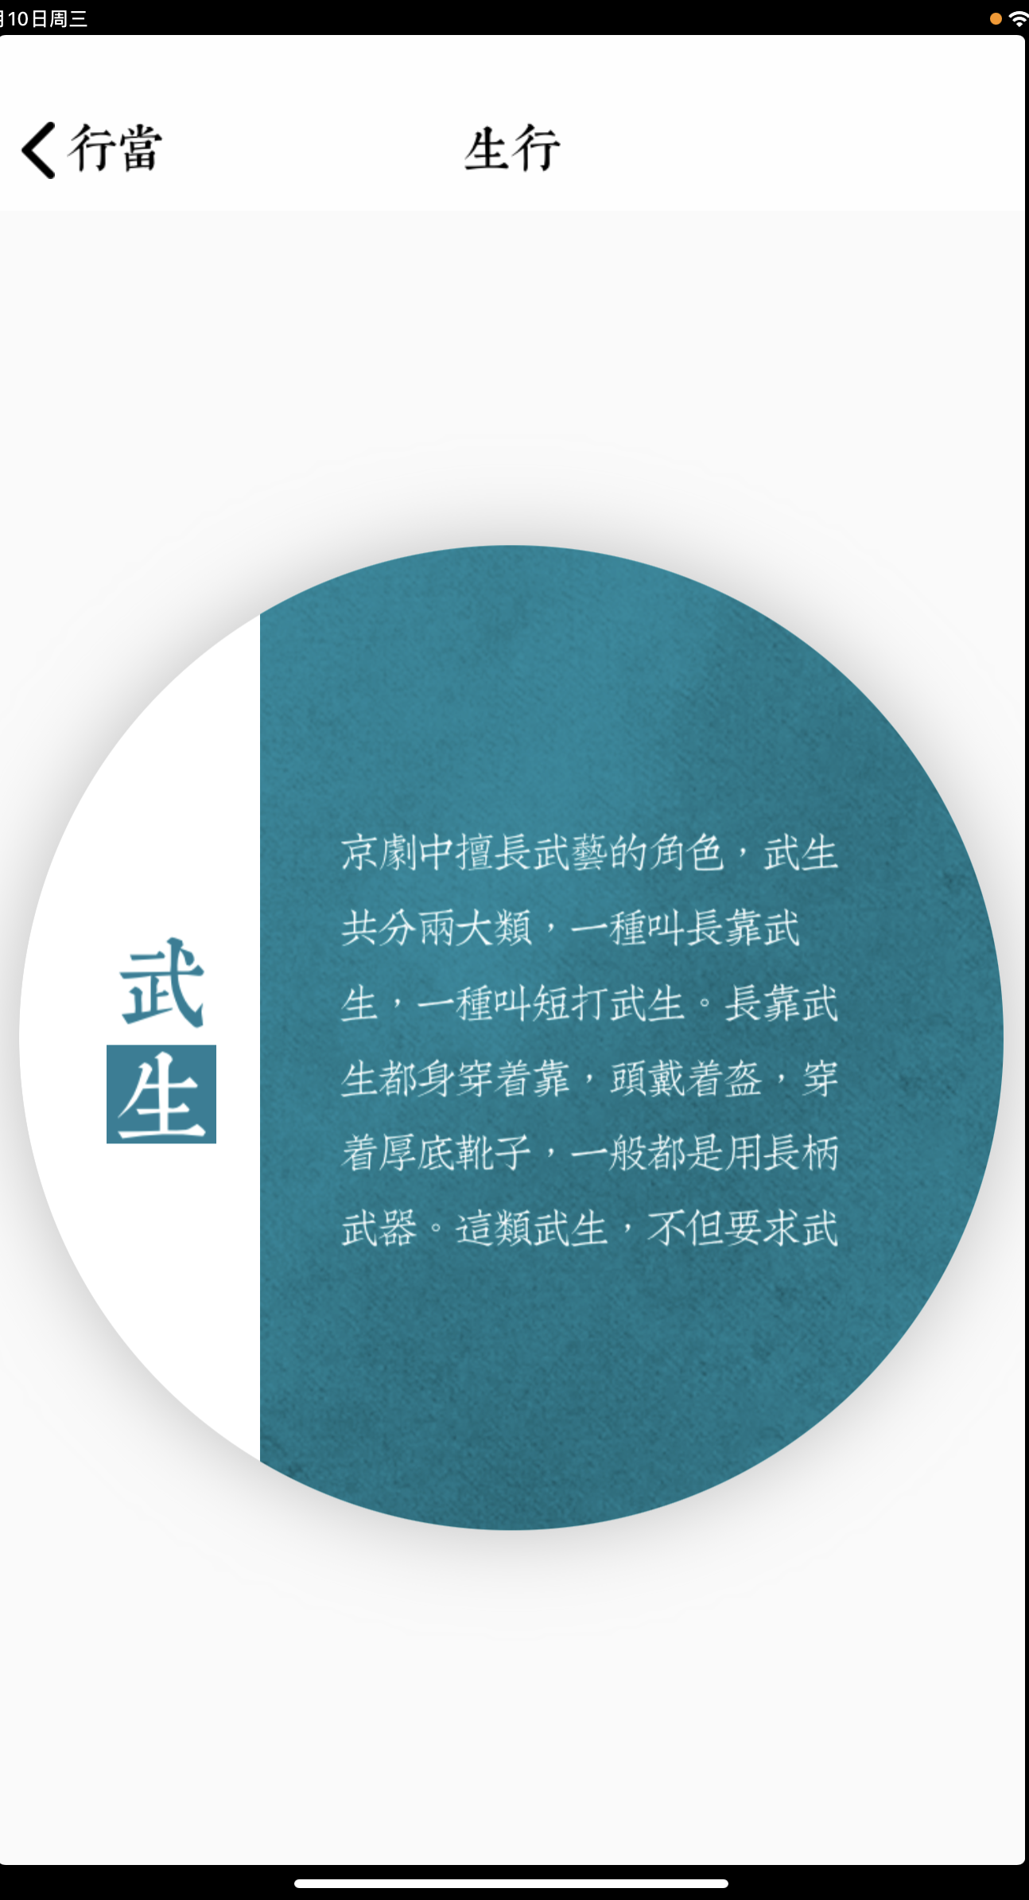
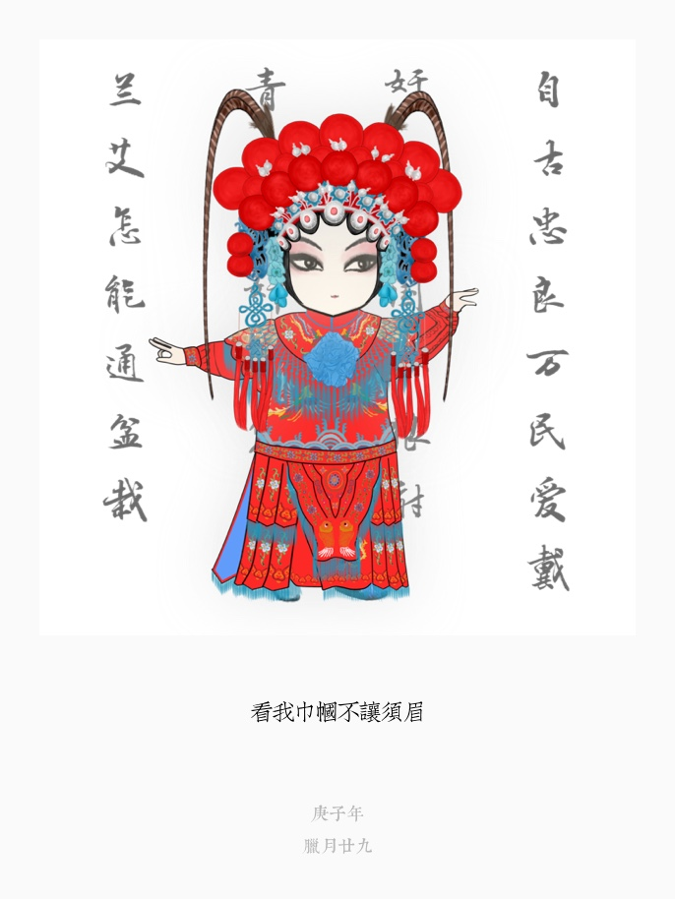

《晬颜》
第二届特等奖

Slide 11

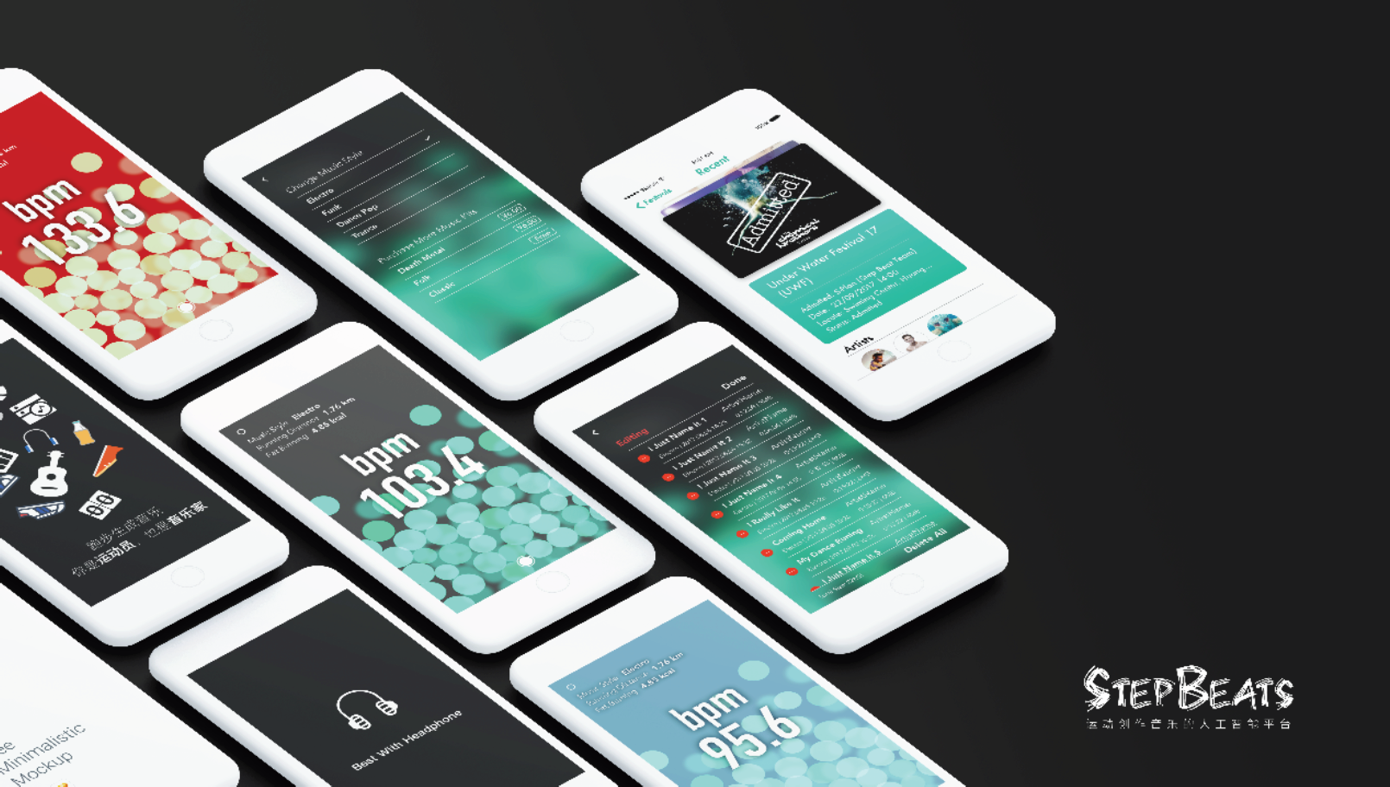
《StepBeats》
第二届一等奖

Slide 12
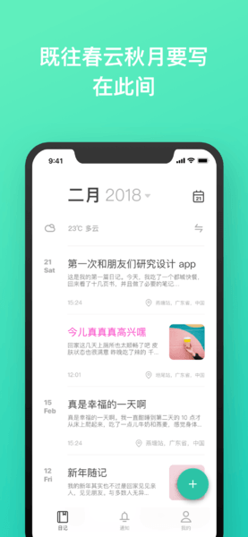
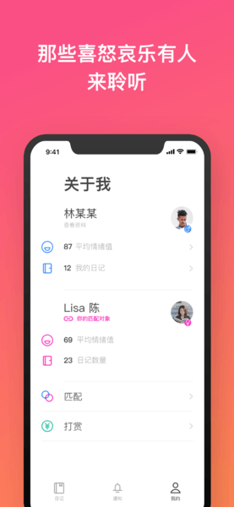
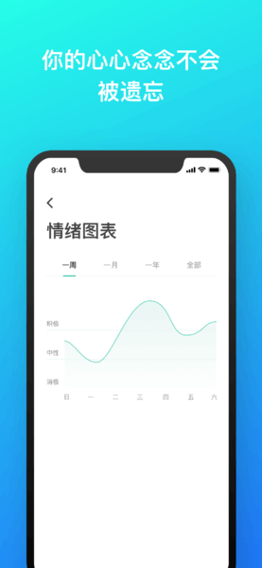

《双生日记》
第三届一等奖
http://ursb.me/resume/

